Slide 1
介电弹性体驱动的柔性可变焦菲涅尔透镜研究
姓 名：张慕禹
指导教师：杨灿辉
学 号：11910523
日 期：2023.5.30

Slide 2
目录
一、课题背景、研究意义和研究现状
二、工作原理及结构设计
三、聚电解质弹性体制备与表征
四、柔性可变焦菲涅尔透镜的制备
五、透镜性能表征
六、结论和展望

Slide 3
目录
一、课题背景、研究意义和研究现状

Slide 4
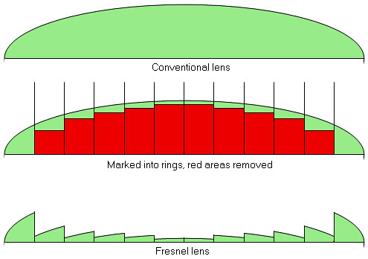
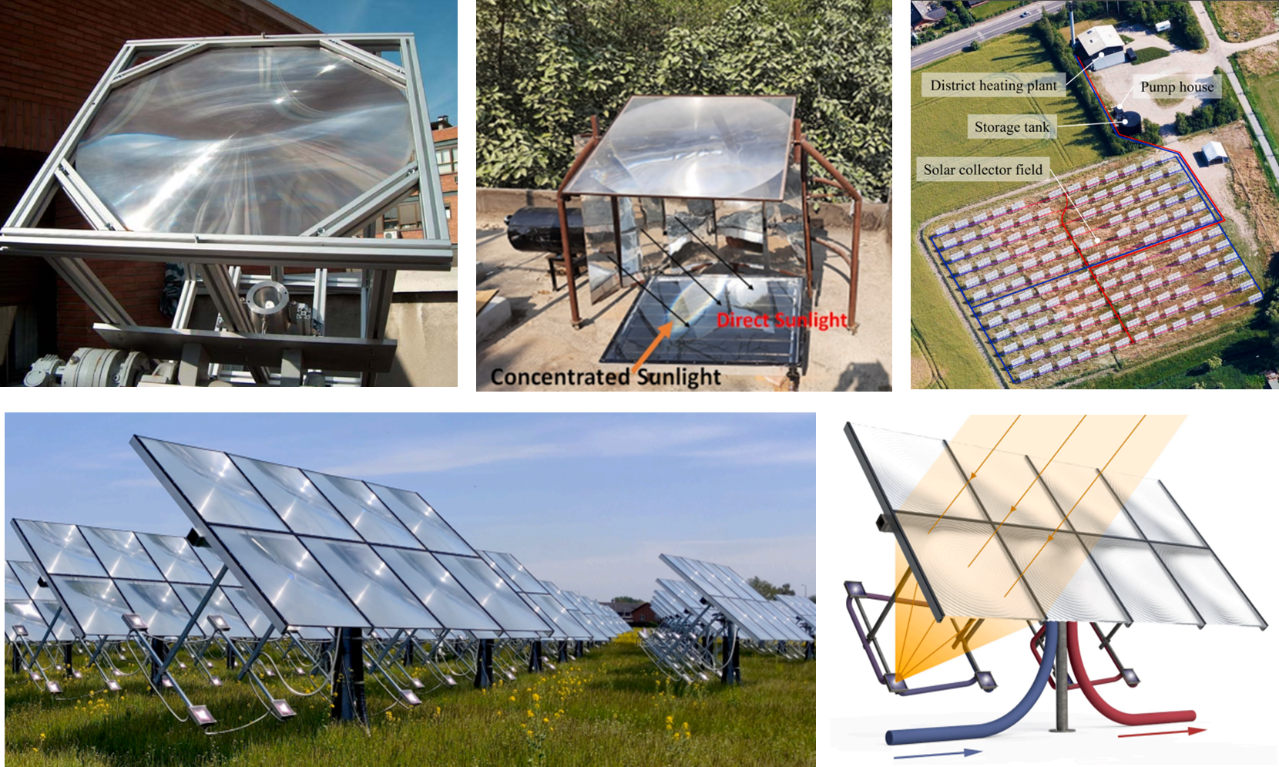
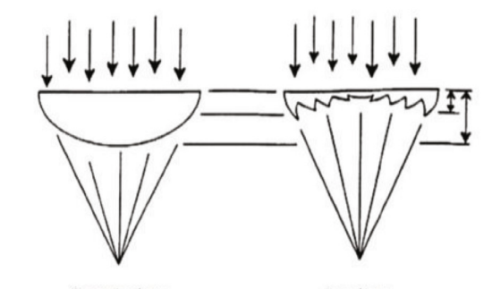
课题背景
Jensen. et.al. Solar Energy.2022
菲涅尔透镜具有节省空间和透镜材料的优势
广泛应用于太阳能收集、照明、光学存储系统及成像等领域
4

Slide 5
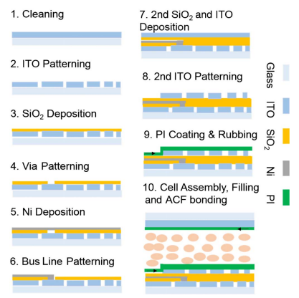
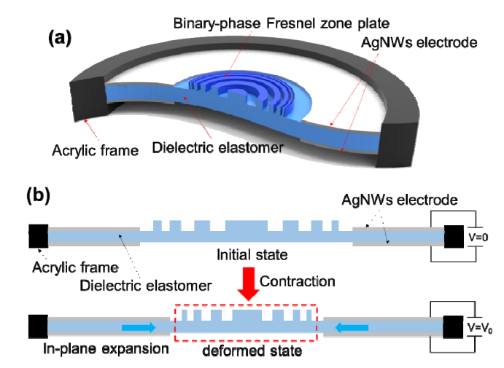
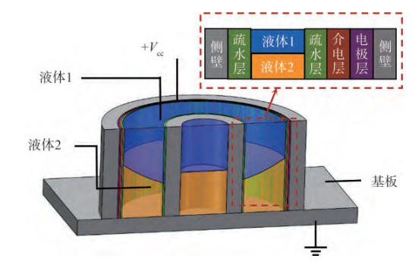
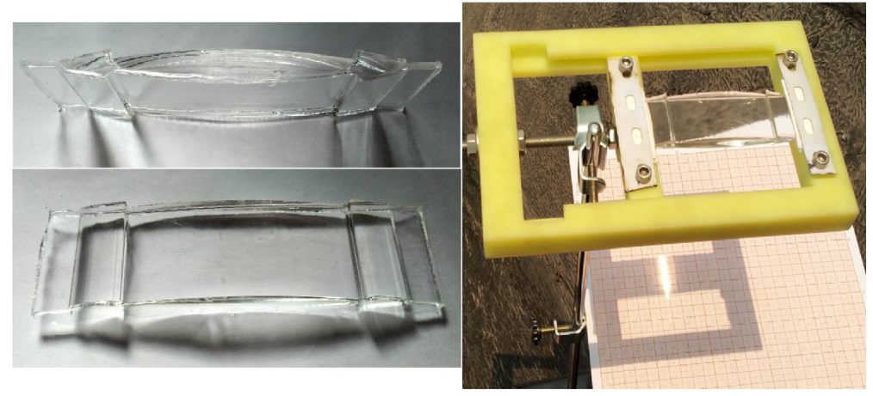
研究现状
Jamali. et al. Appl. Opt. 2018
Park. et al. Opt. 2017
Wang. et.al. Liquid crystal and display .2022
Ma. et al. Energy.2020
5

Slide 6
目录
二、工作原理及结构设计

Slide 7
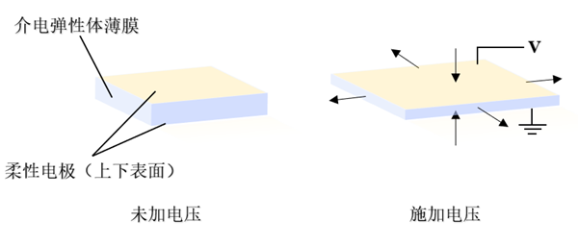
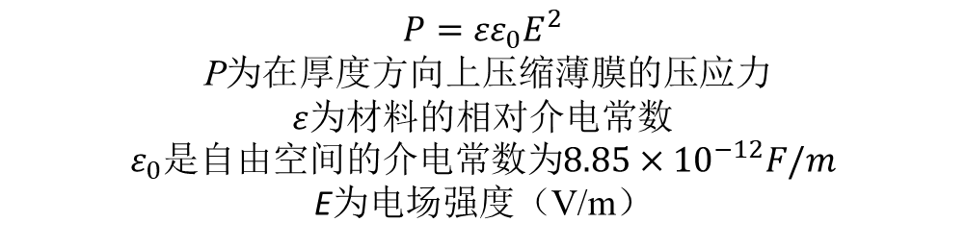
工作原理及结构设计
介电弹性体驱动器（DEA）
$$P={εε}_{0}E^{2}$$
P为在厚度方向上压缩薄膜的压应力
$ε$为材料的相对介电常数
$ε_{0}$是自由空间的介电常数为$8.85×{10}^{−12}F/m$
E为电场强度（V/m）
7

Slide 8
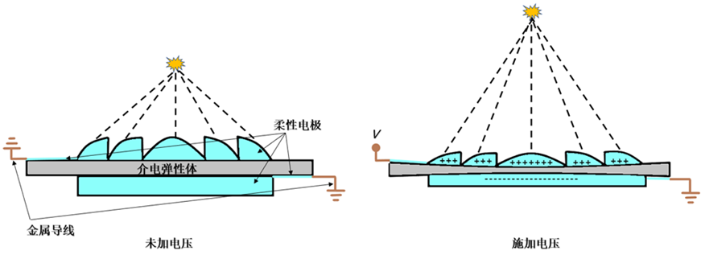

工作原理及结构设计
电驱动可变焦菲涅尔透镜
$$\frac{1}{f}=\frac{\left(n−1\right)}{R}$$
f 为平凸透镜的焦距
n为透镜材料的折射率
R为透镜表面的曲率半径
8
8

Slide 9
目录
三、聚电解质弹性体制备与表征

Slide 10
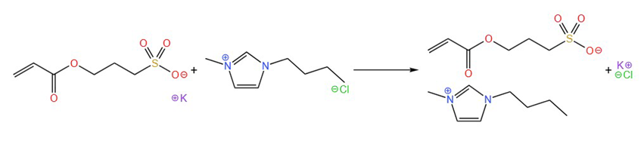
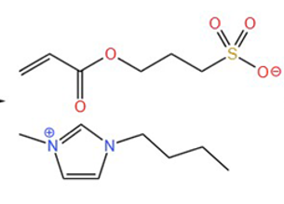
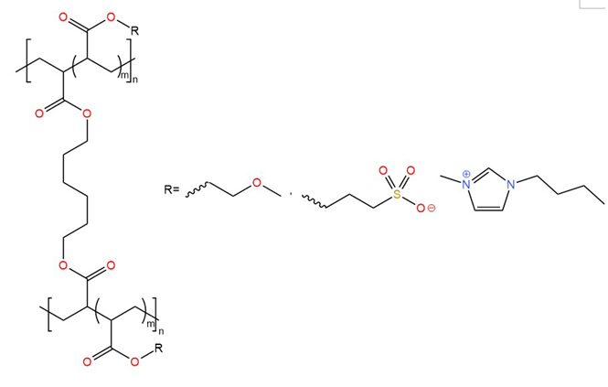
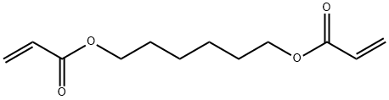
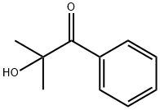
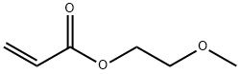
聚电解质弹性体制备与表征
BS与MEA（丙烯酸-2-甲氧乙基酯）单体共聚，加入交联剂HDDA（1,6-己二醇二丙烯酸酯）与光引发剂1173（2-羟基-2-甲基苯基丙酮）
10

Slide 11
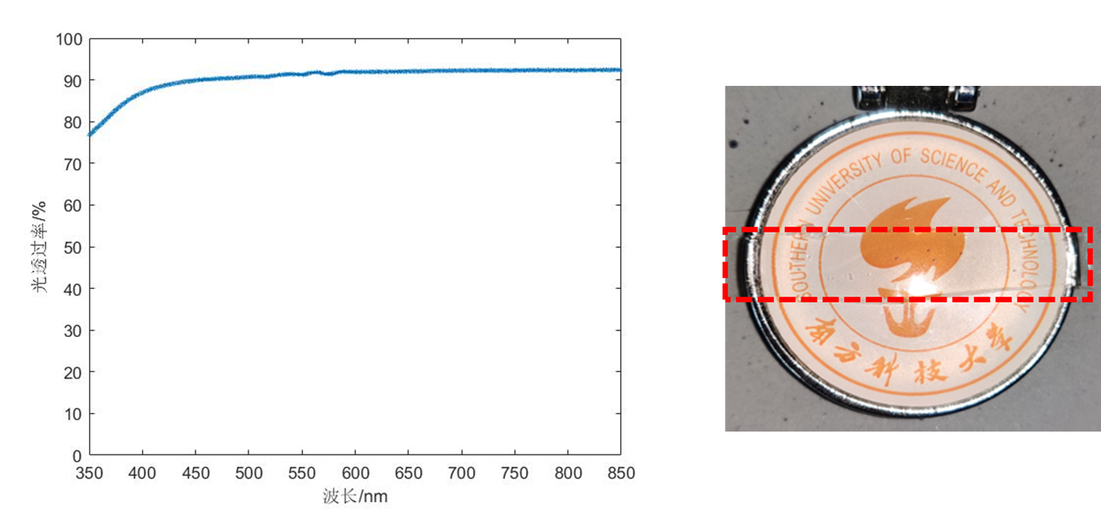
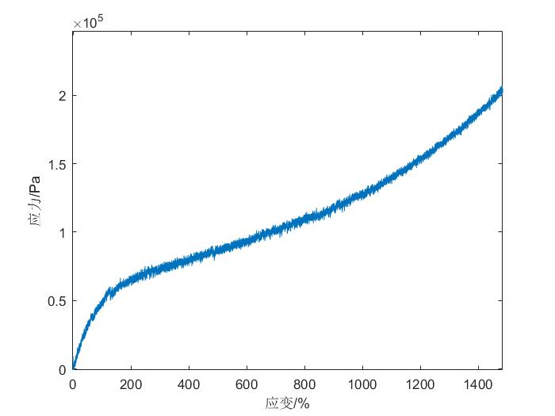
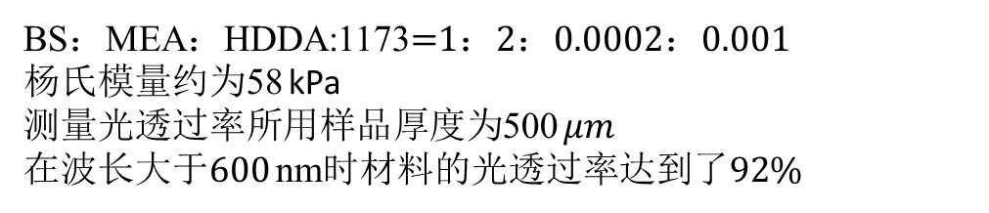
聚电解质弹性体制备与表征
BS：MEA：HDDA:1173=1：2：0.0002：0.001
杨氏模量约为58 kPa
测量光透过率所用样品厚度为500 $μm$
在波长大于600 nm时材料的光透过率达到了92%
11

Slide 12
目录
四、介电弹性体驱动柔性可变焦菲涅尔透镜的制备

Slide 13
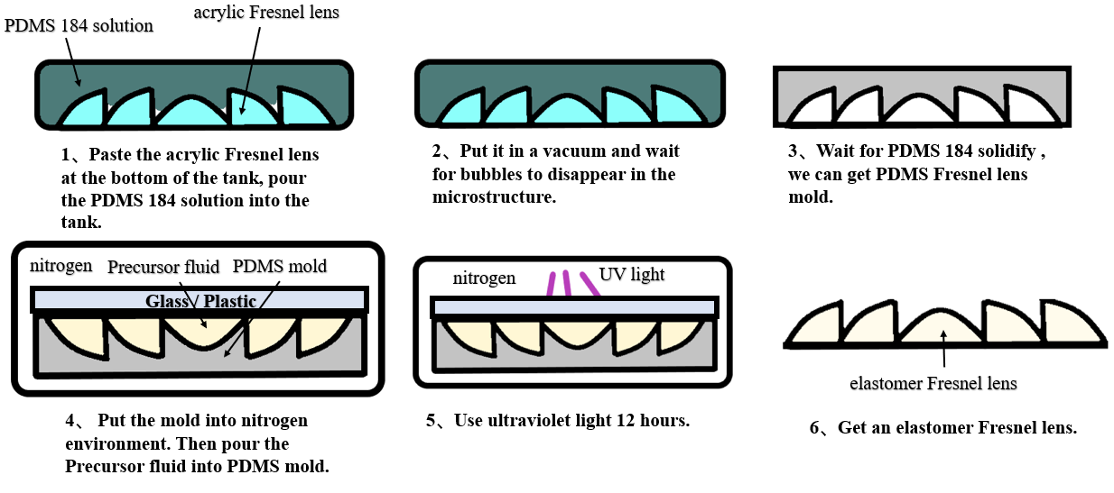
介电弹性体驱动柔性可变焦菲涅尔透镜的制备
13

Slide 14
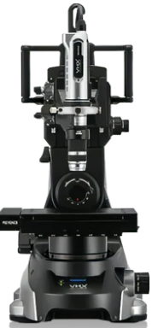
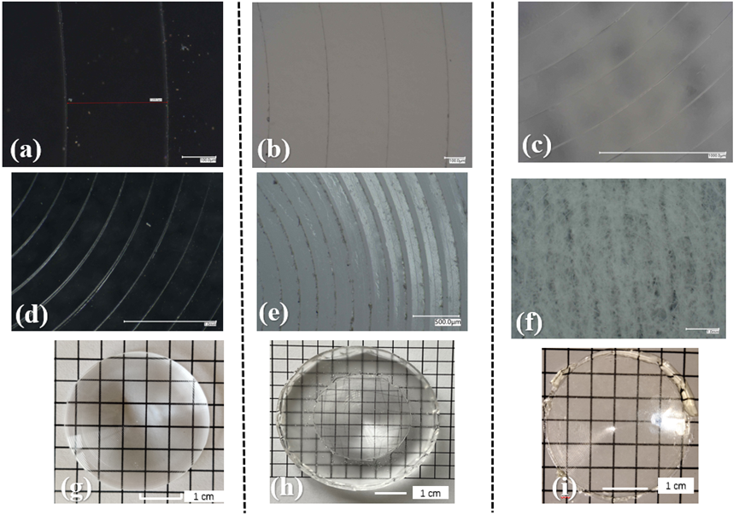
介电弹性体驱动柔性可变焦菲涅尔透镜的制备
VHX-7000
14

Slide 15
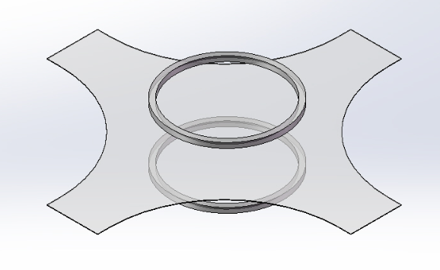
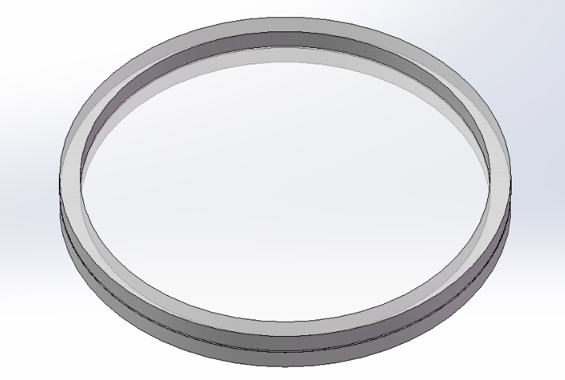
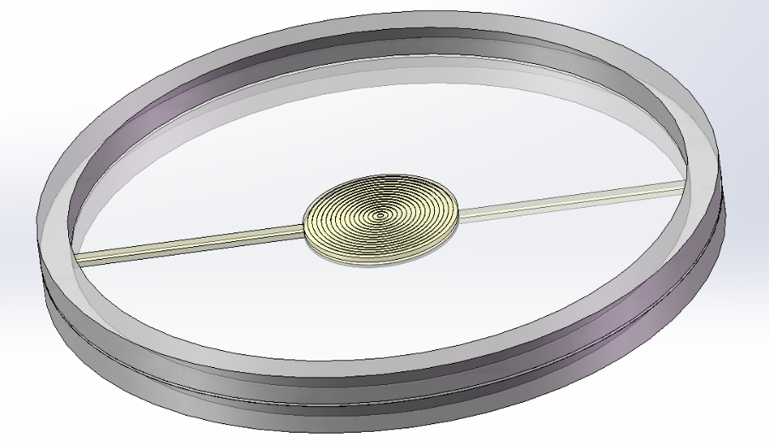
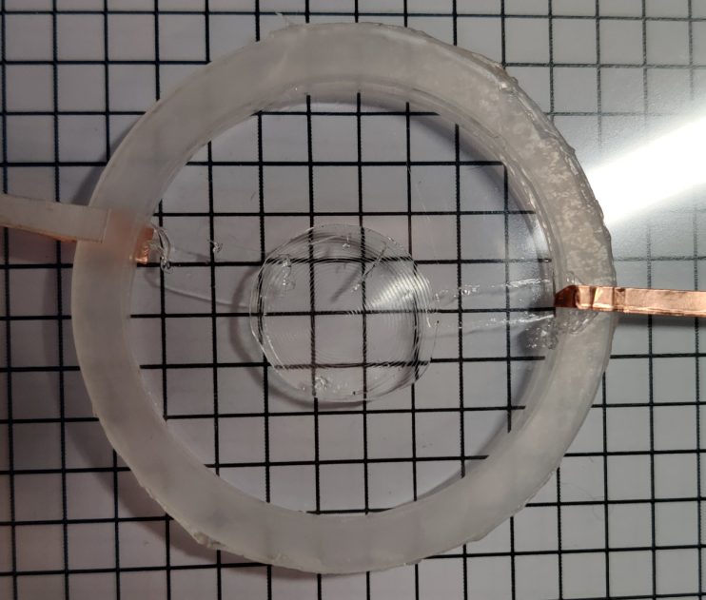
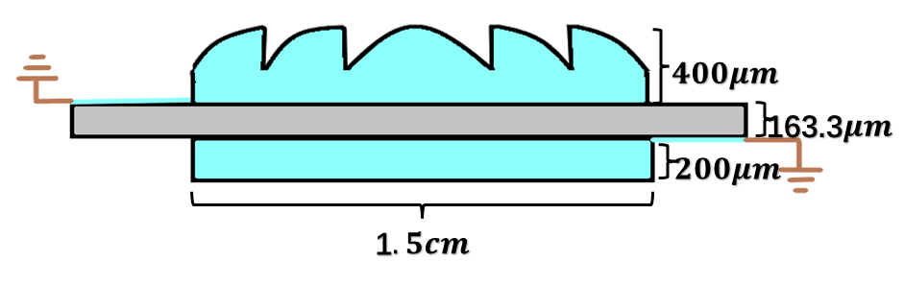
介电弹性体驱动柔性可变焦菲涅尔透镜的制备
裁切
贴上柔性材料
贴上铜箔电极
预拉伸VHB，框架固定
15

Slide 16
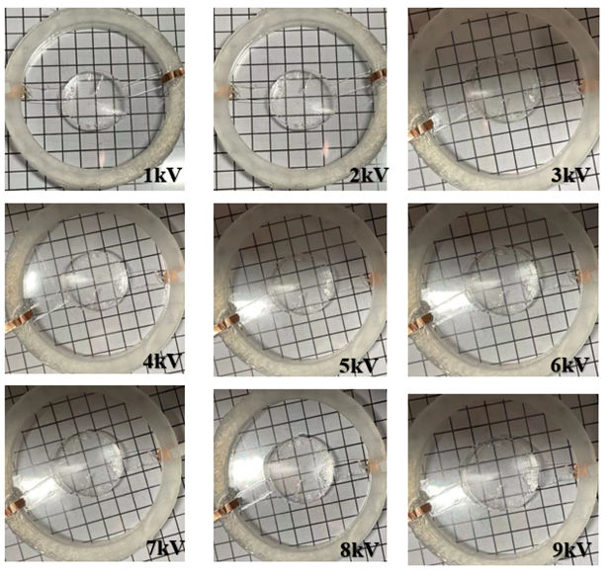

介电弹性体驱动柔性可变焦菲涅尔透镜的制备
加载电压为9 kV时，柔性菲涅尔透镜电极面积应变量为28.4%
16

Slide 17
目录
五、介电弹性体驱动可变焦菲涅尔透镜聚焦效果表征

Slide 18
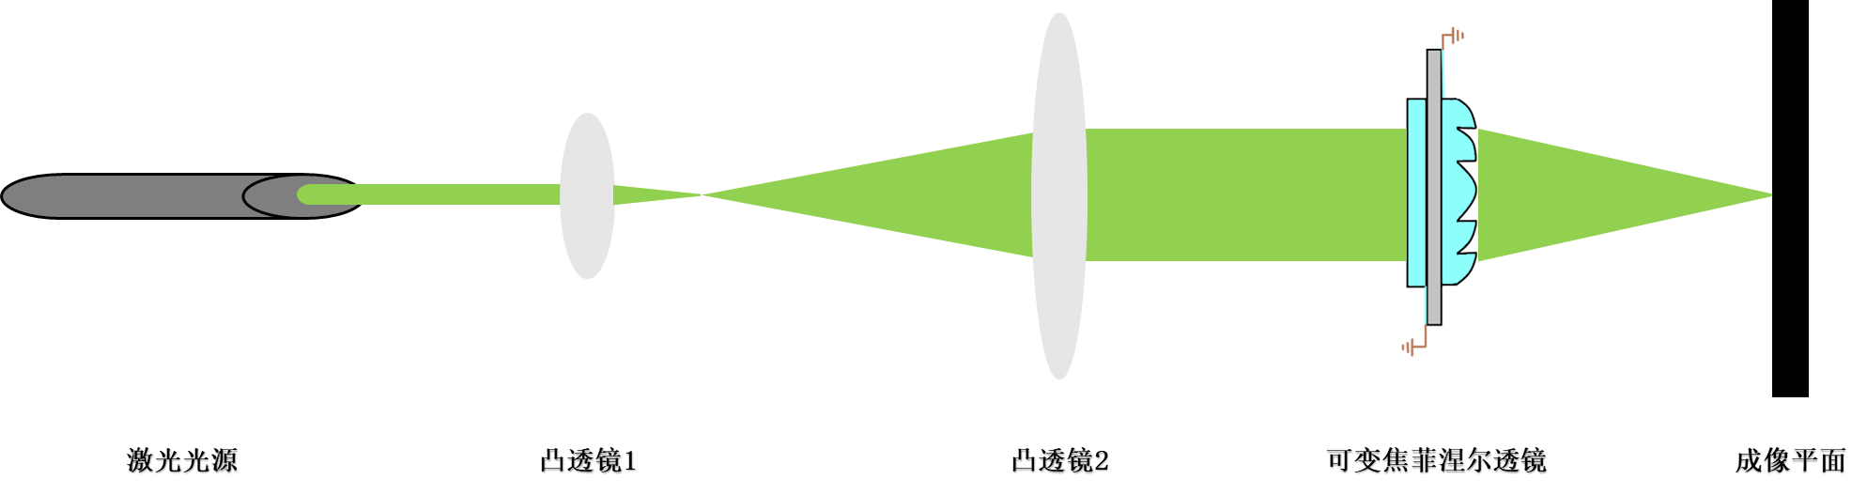
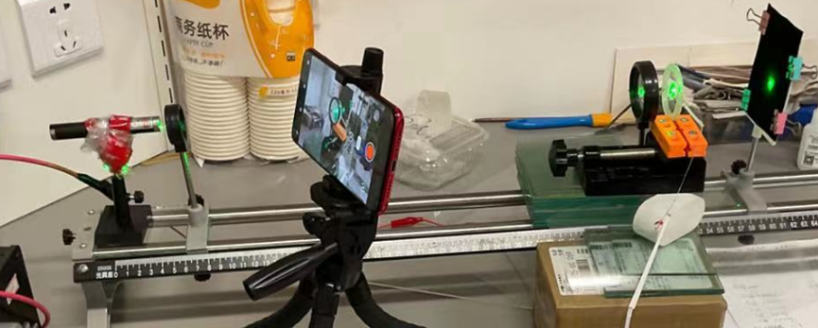
介电弹性体驱动可变焦菲涅尔透镜聚焦效果表征
18

Slide 19
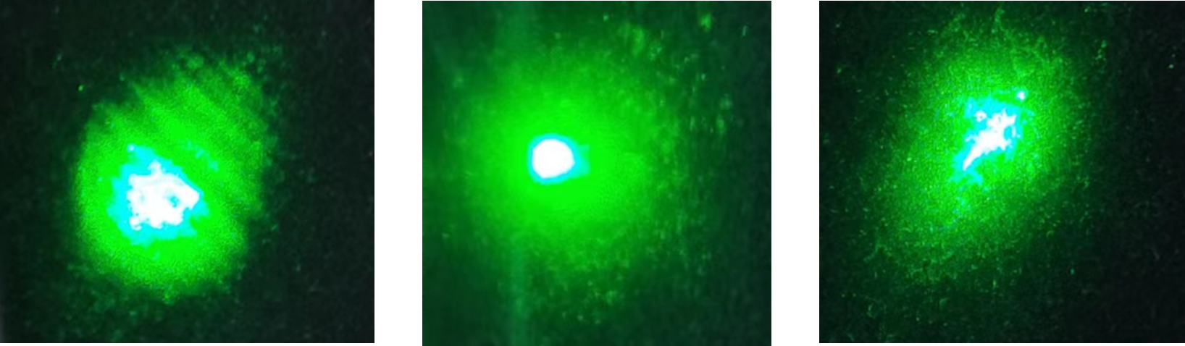
介电弹性体驱动可变焦菲涅尔透镜聚焦效果表征
光屏位于柔性可变焦菲涅尔透镜焦点位置时不同情况下在光屏上观察到的光斑图
不装可变焦柔性菲涅尔透镜时的在光屏上观察到的光斑
安装可变焦柔性菲涅尔透镜后的在光屏上观察到的光斑
给可变焦菲涅尔透镜加载了8 kV的电压在光屏上观察到的光斑
19

Slide 20
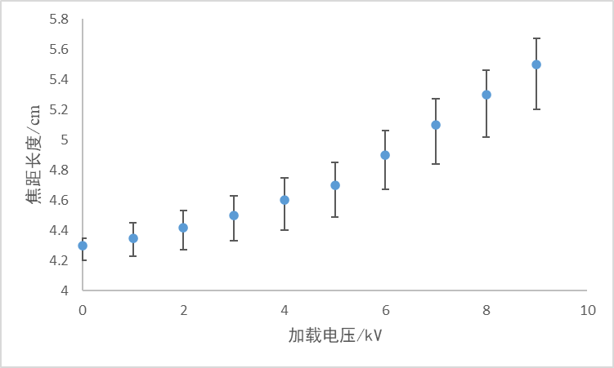
介电弹性体驱动可变焦菲涅尔透镜聚焦效果表征
不同电压下可变焦菲涅尔透镜焦距
当加载9 kV的电压时焦距变化量达到了28%
误差棒上下限分别表示了出现在该电压下可信焦距最大值和可信焦距最小值
20

Slide 21
目录
六、结论与展望

Slide 22
结论与展望
结论：
（1）、合成制备了一种具有低模量、高度可拉伸、高透明且导电的聚电解质弹性体，使用这种材料制备得到了柔性菲涅尔透镜。
（2）、设计出了一套便捷、成本低且成熟的介电弹性体驱动的柔性可变焦菲涅尔透镜制备流程。
（3）、成功制备出可以实现28%以上的焦距变化的介电弹性体驱动的柔性可变焦菲涅尔透镜
未来展望：
（1）、本设计实际焦距变化量还可以进一步提高，诸如：降低前驱液交联密度配比；优化介电弹性体驱动装置中经过预拉伸的VHB薄膜面积与柔性电极面积之比；减小柔性菲涅尔透镜连续段厚度。
（2）、这种柔性可变焦菲涅尔透镜在激光雕刻、光学存储系统、太阳能富集等领域具有重大应用前景。
（3）、本研究提出的制备流程不仅可以制备圆形光斑的可变焦菲涅尔透镜，同时也可以制备直线型光斑的可变焦菲涅尔透镜，也适用于更多不同形状的聚电解质弹性体的制备。
（4）、本文未能对可调焦菲涅尔透镜给出一个焦距随电压变化的理论值，可以用有限元模拟展开进一步研究。
（5）、本文未能对每个微结构由于是自由边界条件导致的在拉伸时原本应该是竖直的边界由于下端拉伸产生的变形对聚焦效果的影响进行定量研究，还需要结合有限元模拟展开进一步研究。
（6）、对配方可以进行进一步优化，因为MEA固化前会有少量挥发，对透镜性能产生影响。
22

Slide 23
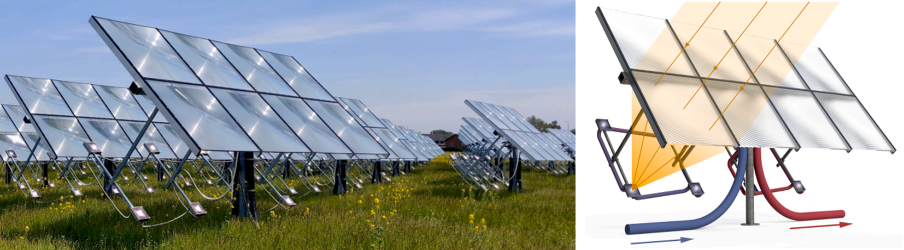
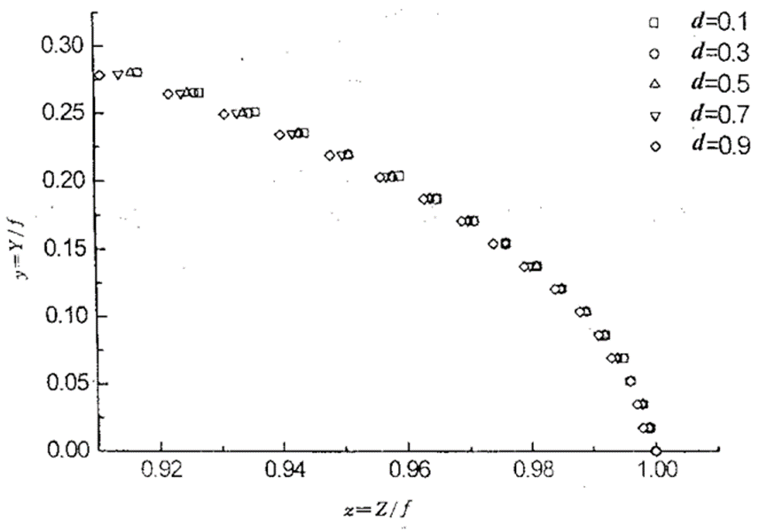
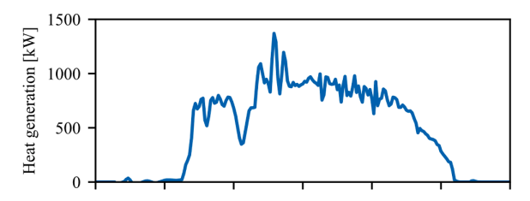
结论与展望
Jensen. et.al. Solar Energy.2022
一年平均每平米产能375 KWh
经过估算使用本研究设计的可变焦菲涅尔透镜工作一年约耗能0.08 KWh
张兰等, 光学仪器，2000
23

Slide 24

感谢!

Slide 25
致谢
首先要感谢杨灿辉老师对我的指导，本文研究的主要内容DEA驱动可变焦菲涅尔透镜这个内容就是杨老师想出来问我愿不愿意做，我才知道了这个课题并开始着手。从研究方向到实验所需器材及材料包括许多操作时的细节怎么做都是杨老师给我提供的帮助，在完成本课题的过程中遇到过很多问题，像是之前用PVA作为模具时，对材料的摸索杨老师给我了许多建议，在使用AT为柔性菲涅尔透镜材料时，因为AT模量过大杨老师就给了我预拉伸的建议；之前制备柔性菲涅尔透镜时，都是将前驱液放在模具中然后就在敞口的条件下进行光固化，最终导致获得的柔性菲涅尔透镜由于前驱液表面张力，在应该平的那一边有个弯月面的形状，也是杨老师给了我做模具的方法，最终才能完成预期目标；此外在涉及微结构表面浸润、微结构尺寸和材料表面张力及模量的关系这一部分，也是杨老师考虑到给我讲了具体分析才让我意识到还需考虑这些因素；之前其实一直都是在将模具暴露在空气环境下固化柔性菲尼尔透镜，导致透镜表面有非常多褶皱，根本无法实现聚焦的目标，当时的我根本想不到原因，还以为是在脱模时的残余应力导致的，也是杨老师给了我正确的方向；还有在将制备得的柔性菲涅尔透镜从离型膜上撕下时，我总是撕不好，我觉得根本无法在不破坏表面微结构的前提下撕下来，也是杨老师给了我具体操作方法，告诉我他以前学生时一百微米的薄膜都撕下来了，我才相信能真的撕下来，并且有耐心用杨老师说的方法成功撕了下来；还有文章撰写的行文逻辑、文章架构、作图规范等问题杨老师都无微不至的给了我指导。
真的非常感谢杨老师对我的指导，在我有任何问题时杨老师都会帮我想到解决思路，而且杨老师也会非常耐心地允许我自己试探摸索，本课题大约跨度有将近一年的时间，期间走了很多弯路，都是杨老师对我不断激励表扬，才能让我有坚持做下的动力，真的真的真的真的真的真的非常感谢杨老师。

Slide 26
致谢
还要感谢张平师姐，从我大二进入实验室开始，就是师姐在带我，当时我什么都不懂，对软材料一无所知，师姐从软材料的结构开始一点点给我从最基础的概念讲起，软材料如何光固化、打plasma的仪器、拉伸机的使用、流变仪的使用等……很多实验室内的操作规范、设备使用都是张平师姐给我教的，包括在课题中像浸润性的一些问题，包括我能使用什么作为模具，还有脱模时的一些细节张平师姐都给了我建议，很感谢师姐对我的帮助与鼓励。
还要感谢钟浩师兄，这个课题从一开始用PVA倒模法就是钟浩师兄教给我的，师兄手把手带我走了一遍做DEA的流程，包括激光切割机怎么使用也是钟浩师兄给我教的，还有BS的合成也是师兄教我合成的，在做课题时我也用了许多师兄买的材料也设备，给我提供了很大的帮助。
要感谢何耘丰师兄，何耘丰师兄也对我帮助很大，我真正意义上的开始在实验室做课题就是师兄带我开始做的，当时做制备水凝胶微球，从那时开始我才真正的进实验室开始做实验。后来在做本课题时，师兄告诉我PVA是亲水性材料，得使用一个疏水性材料才能保证微结构界面完整，给了我许多材料上的设计，像用过的AT和TA都是师兄帮我想出来的方法，后来开始用PDMS 184也是师兄给我教了怎么用，怎么用那个旋转搅拌仪，此外还有像磁子搅拌机、旋蒸仪、手套箱还有显微镜的使用都是师兄给我教的，对我毕业设计研究内容帮助很大。
要感谢薛琪琦师姐，后来在使用AT和BS这个阶段，师姐对我材料前驱液的配方提出了许多建议，给了我大致的探索范围和方向，像用MEA和BS共聚就是师姐给的建议，也是师姐告诉了我这些材料的性能趋势，师姐还对我在拉伸试样的实验环节给了我指导，帮我优化了我的试样形状，也纠正了拉伸测试时的错误，还有教会我用稀释后的光引发剂和交联剂，在此之前我都不知道这种方法的，每次光引发剂和交联剂加的剂量误差都很大，师姐对本课题帮助很多。

Slide 27
致谢
要感谢袁熠明师兄在实验中帮我改正了我的拉伸测试方案的设置。
还要感谢我的舍友李葆琛，是他给我看了许多液体透镜还有一些光学设计方面的内容，很多光学方面的知识都是找他问的，包括在焦距测量、光路设计等方面的一些规范，都是他给的我意见。
要感谢我的舍友叶瀚文，毕设论文中图7和图8就是他帮我画的。
很感谢为我毕业设计的完成提供过帮助的各位老师师兄师姐和舍友们。

Slide 28
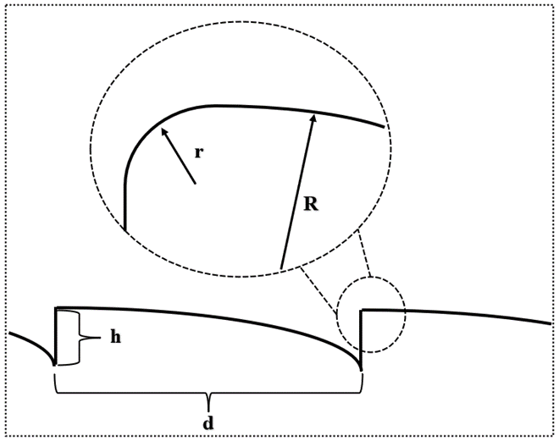
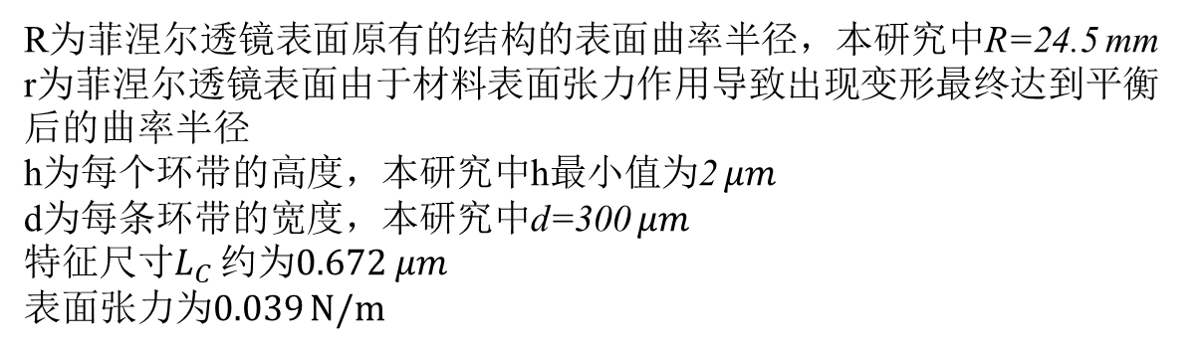

附录
R为菲涅尔透镜表面原有的结构的表面曲率半径，本研究中R=24.5 mm
r为菲涅尔透镜表面由于材料表面张力作用导致出现变形最终达到平衡后的曲率半径
h为每个环带的高度，本研究中h最小值为2 $μm$
d为每条环带的宽度，本研究中d=300 $μm$
${特征尺寸L}_{C}$ 约为0.672$μm$
表面张力为0.039 N/m
$$L_{C}=\frac{σ}{Y}$$
$σ$为材料的表面张力
Y为材料的弹性模量

Slide 29
附录
各种角度、各种相对孔径d（d=D/f）下的焦点轨迹，其中f为平行光平行于菲涅尔轴线入射时的焦距，D为菲涅尔透镜的直径，设菲涅尔透镜的中心为坐标原点，沿菲涅尔透镜轴线方向为z轴，沿菲涅尔透镜径向方向为y轴，Y、Z为不同入射光角度下焦点实际位置的坐标，y、z为对其进行归一化处理后相对坐标

